Slide 1
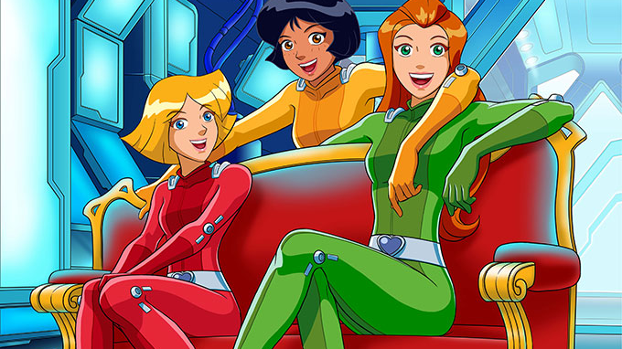
Nyomozás a drágakövek világában „Melyik drágaköves ékszert rabolták el?”
Készítette: Bagócsi Zsuzsanna, Léki Boglárka
2018. Március 26.

Slide 2
A feladat leírása
Téma: drágakövek
A diákoknak egy rejtélyt kell megoldaniuk
Fő kérdés: melyik drágaköves ékszert rabolhatták el a Kristálycsillag Nemzeti Múzeumából?
Előnye: játékos úton megismerkednek a legjelentősebb drágakövekkel, azok fizikai, kémiai tulajdonságaival, földrajzi származási helyükkel és legfontosabb felhasználási formájukkal

Slide 3
A feladat
A diákokat kiscsoportokba osztjuk, majd ismertetjük a feladat témáját:
„Kristálycsillag Nemzeti Múzeumából fontos kincseket loptak el, köztük egy értékes drágakövekkel díszített ékszert. A feladatotok az lesz, hogy a kisebb részfeladatok megoldása után rájöjjetek, hogy milyen drágakövekkel volt díszítve az ellopott ékszer.”

Slide 4
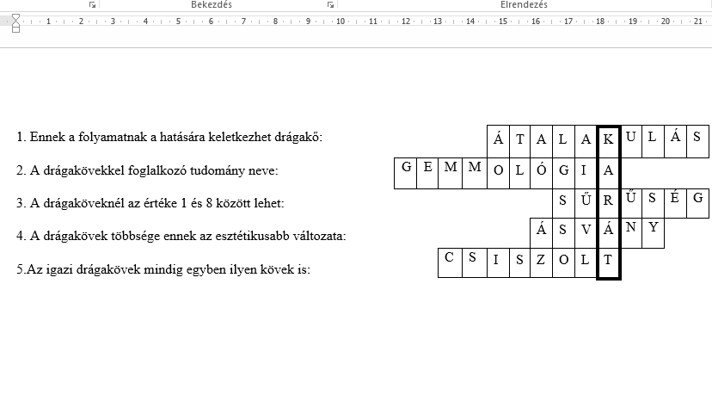
1. részfeladat: A drágakövekről általában
Olvassátok el figyelmesen az alábbi ismeretterjesztő szöveget a drágakövekről, majd töltsétek ki a rejtvényt. A megoldás megadja a második részfeladat témáját.
„ A drágaköveknek nincs általános érvényű meghatározása. A legtöbb drágakő ásvány, csak esztétikusabb a megjelenése. A drágakövek nagyra értékelt tulajdonságai csupán csiszolás és fényesítés után igazán hatásosak, az igazi drágakövek mindig egyben csiszolt kövek is. Több szász önálló drágakőféleség létezik. A drágakövekkel a drágakőtudomány (gemmonlógia) foglalkozik. Mivel a legtöbb drágakő ásvány, így keletkezése megegyezik az ásványéval, amelyek nagyon eltérő módon jöhetnek létre. A keletkezés szerint beszélhetünk magmás folyamatok, üledékes folyamatok és átalakulási folyamatok ásványairól. A drágakövek kapcsán fontos megemlékezni a sűrűségükről, amely 1 és 8 között ingadozik. A 2 alatti értéket könnyűnek érezzük, a 2 és 4 közöttit normálisnak, a 4 feletti nehéznek tűnik. Az értékesebb drágakövek (ásvány, rubin) sűrűsége nagyobb a kőzetalkotó ásványokénál, például a földpáténál és a kvarcénál.” (Walter Schumann: Drágakőbiblia)

Slide 5
2. részfeladat: A karát fogalma
Alkosd meg a karát fogalmát a megadott szavak segítségével! A feladatmegoldáshoz használhatjátok az internetet!
ct drágakő-kereskedelem súlyegység ára arany minőség gramm gramm grain

Slide 6
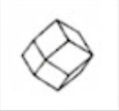
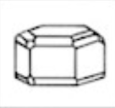
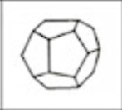
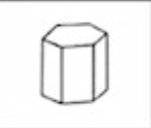
3. részfeladat: Az öt lehetséges drágakő
Vizsgáljátok meg a drágakövek színét és kristályalakját, majd párosítsátok össze a neveikkel.
Gyémánt: színtelen, sárga, barna, néha zöld, kék
kristályalak:
Rubin: különféle árnyalatú piros
Kristályalak:
Gránát: narancstól vörösesbarnáig
Kristályalak:
Turmalin: zöld
Kristályalak:
Smaragd: zöld
Kristályalak:

Slide 7
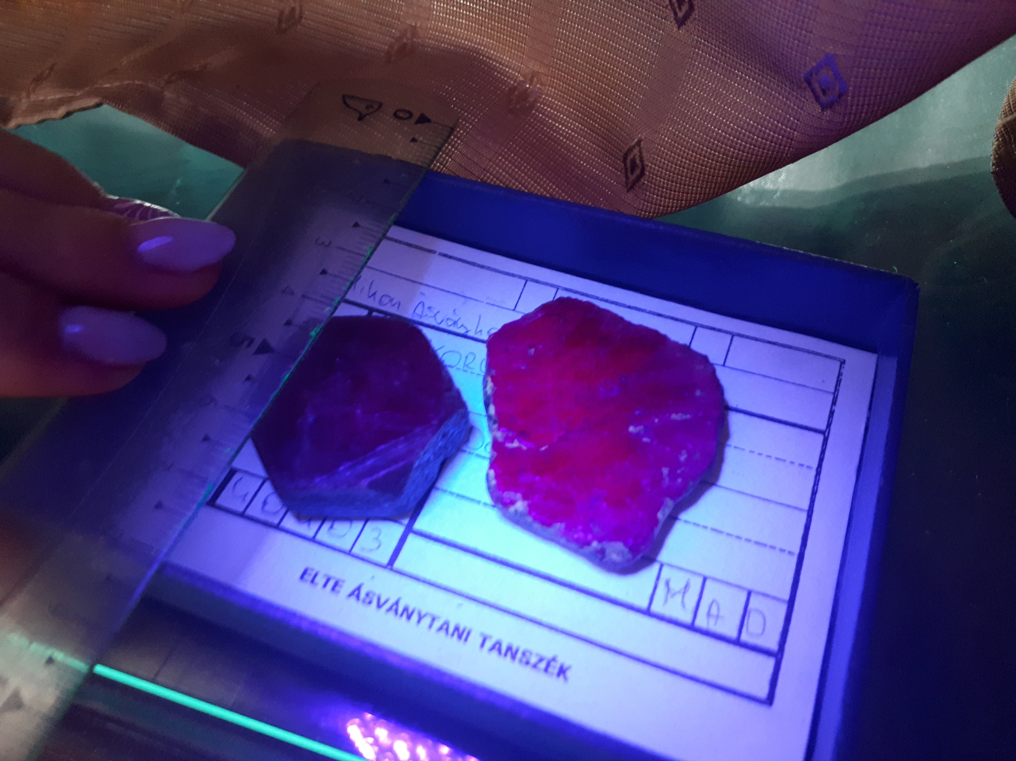
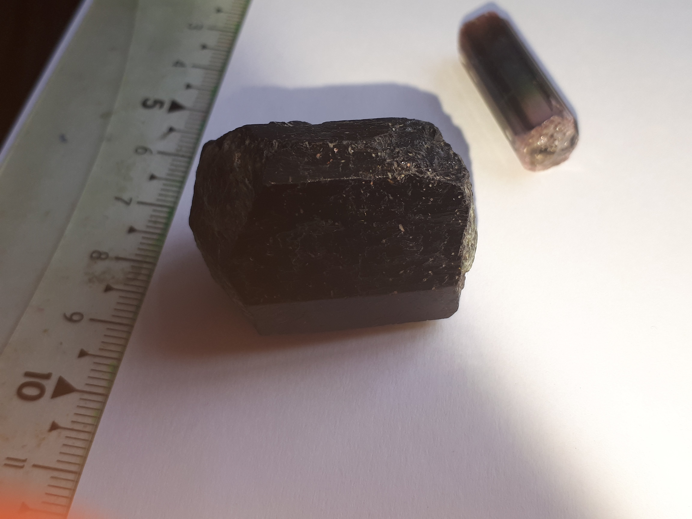
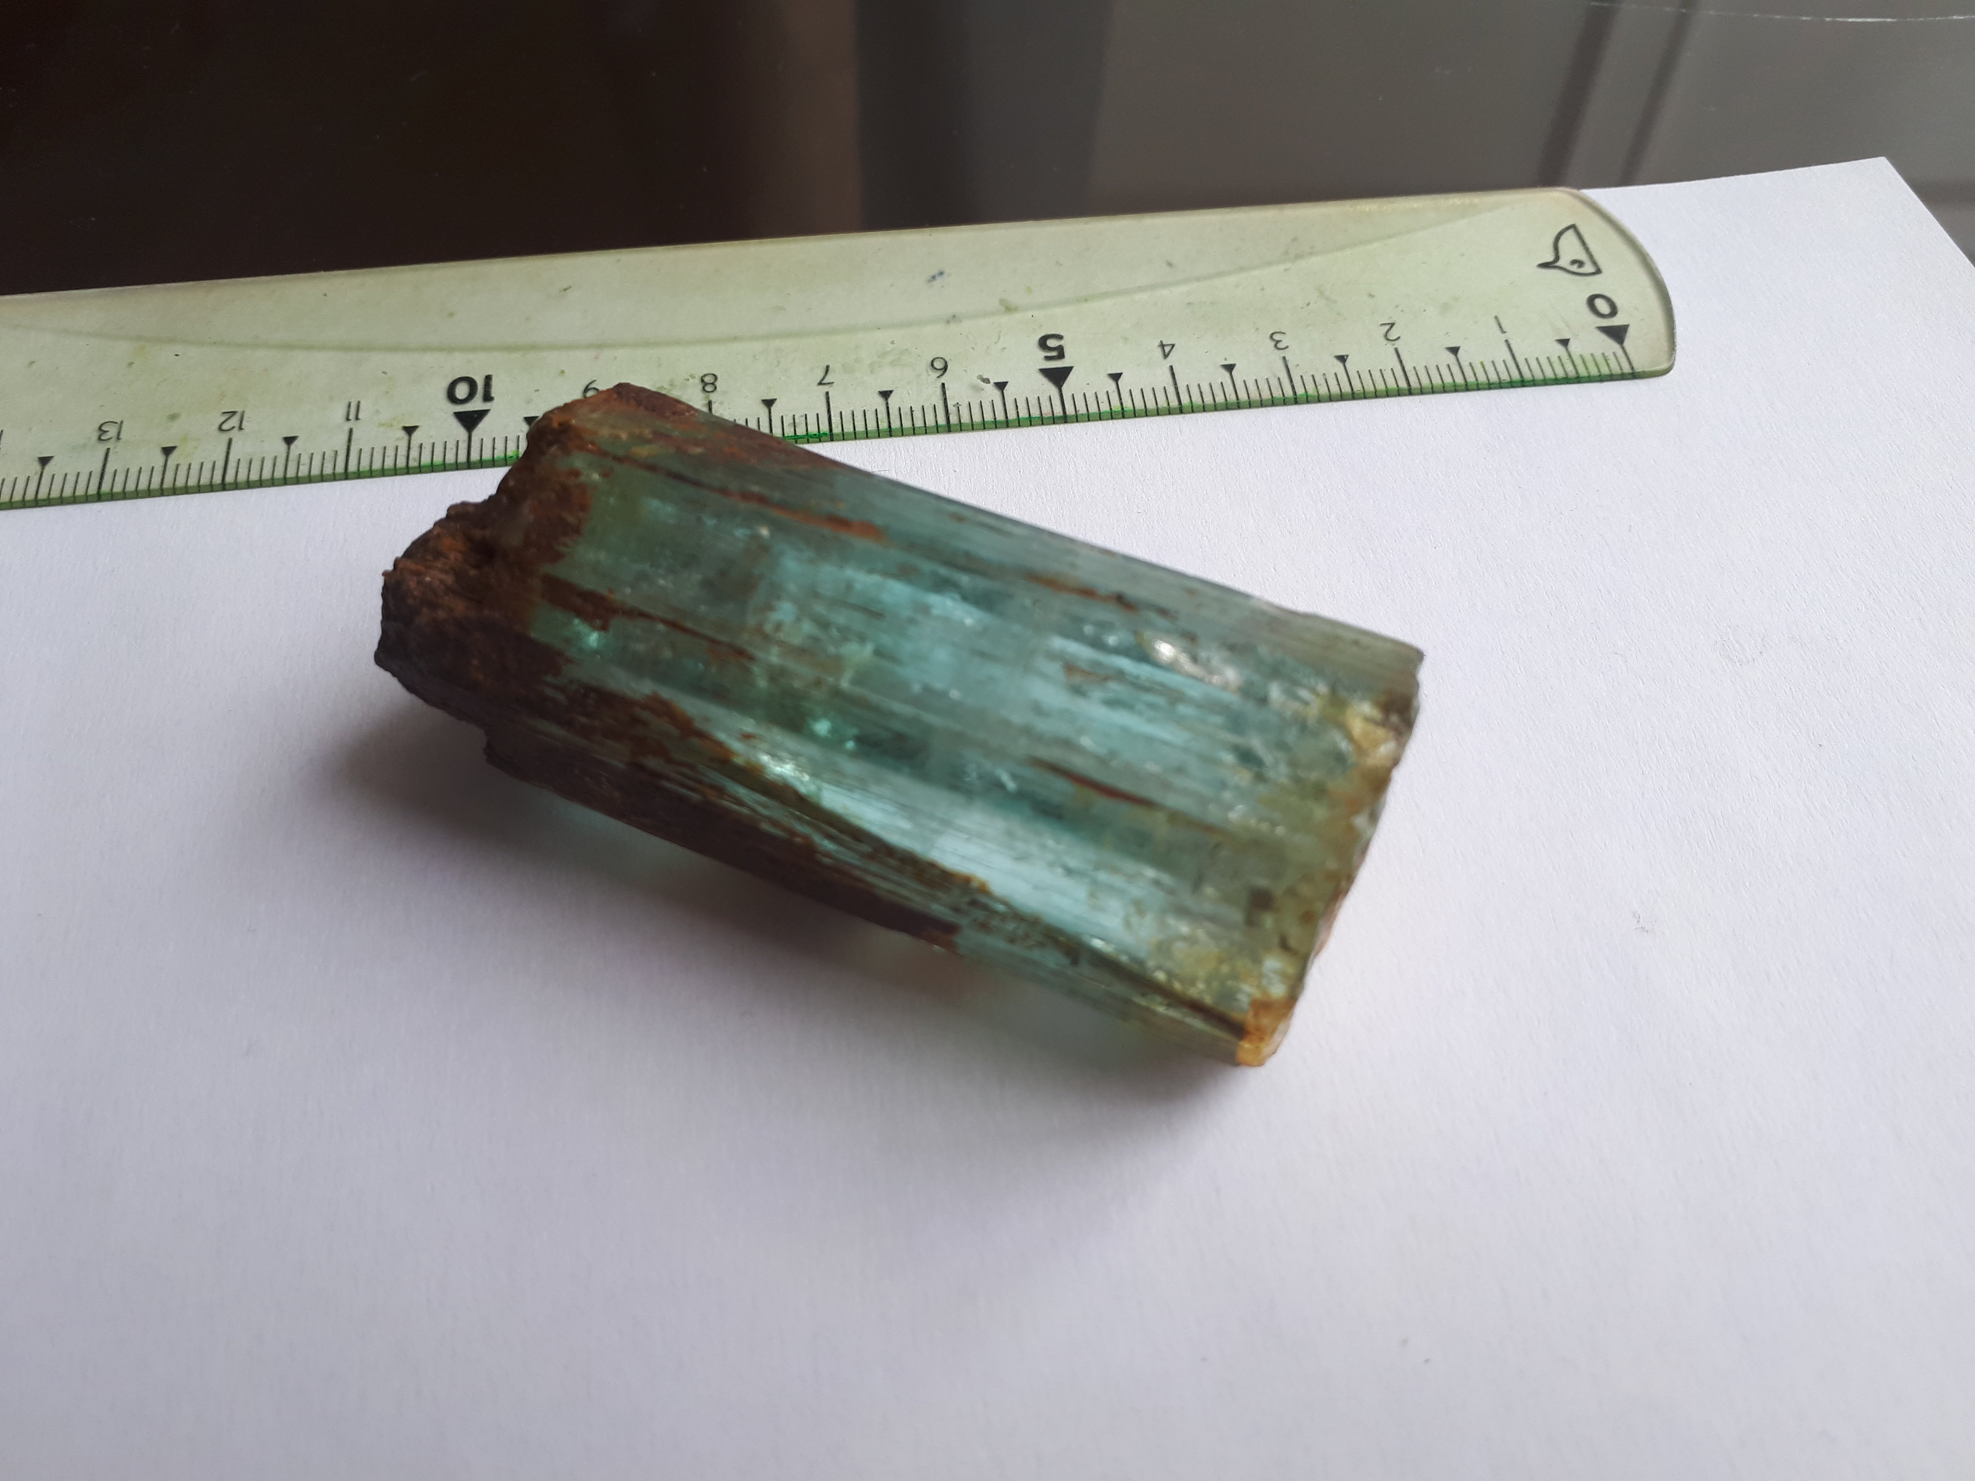
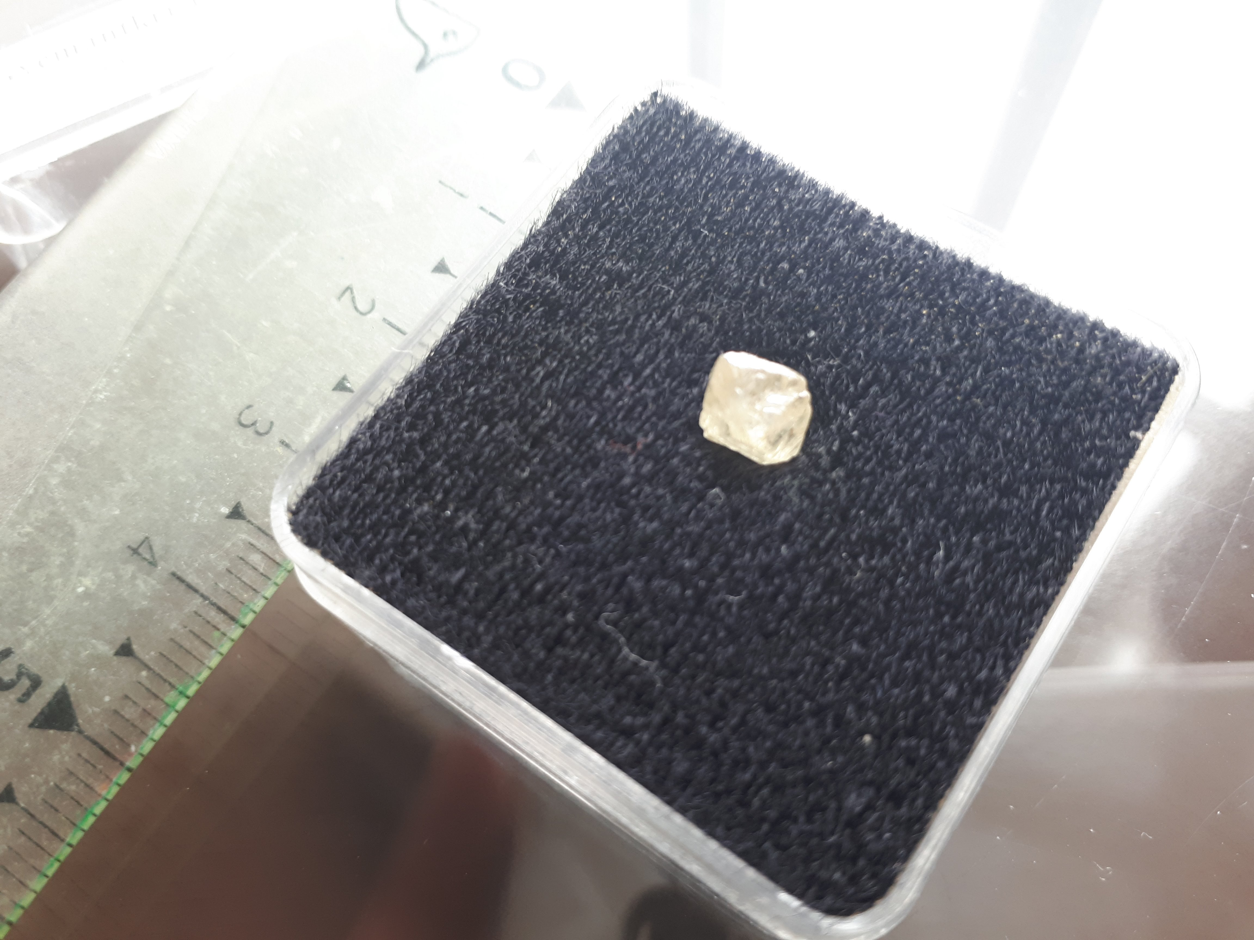
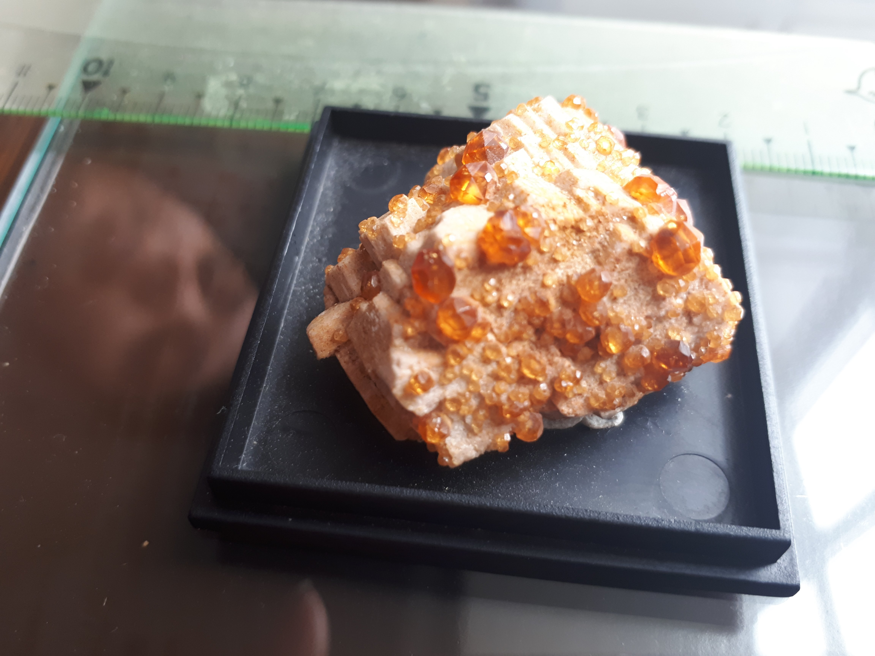
3. részfeladat: Az öt lehetséges drágakő

Slide 8
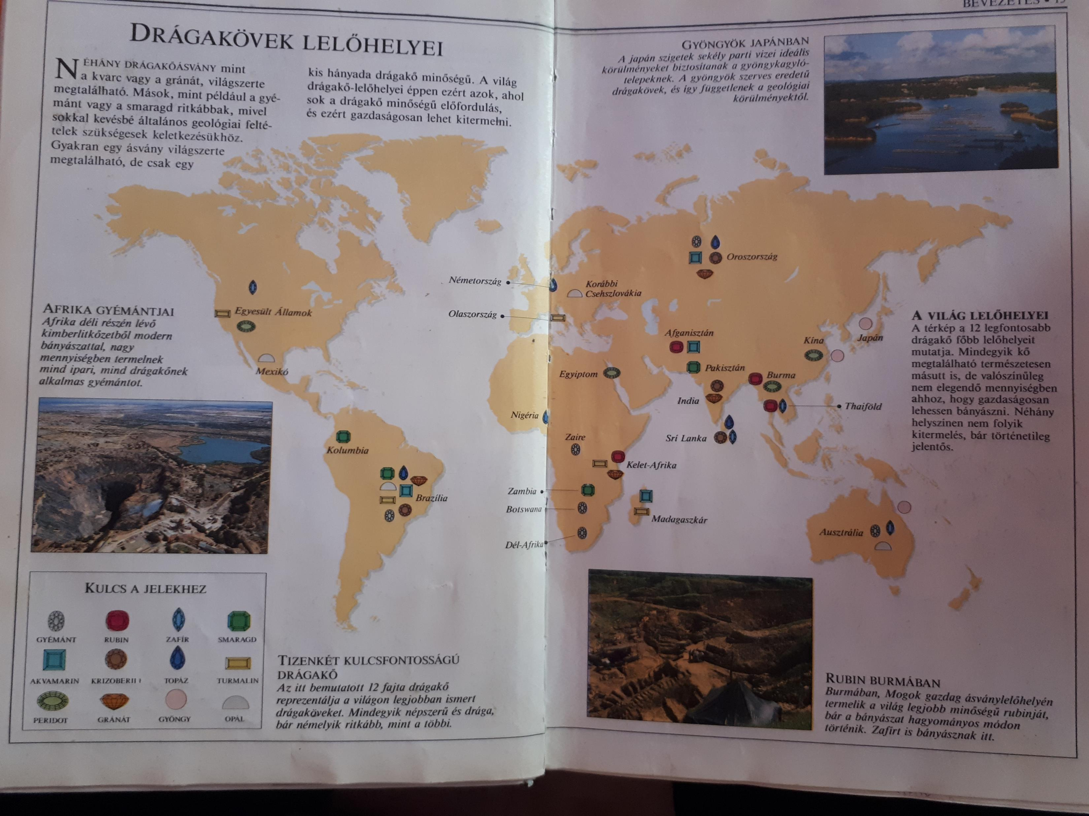
4. részfeladat: Hol bányásszák?
A térkép a világ 12 legfontosabb drágakövének főbb lelőhelyeit mutatja be. Az általatok keresett drágakövet Afrikában bányásszák, mégpedig Egyiptomtól Délre, Zairétől Délkeletre, Zambiától Északra! (Figyeljétek a jelkulcsot!)

Slide 9
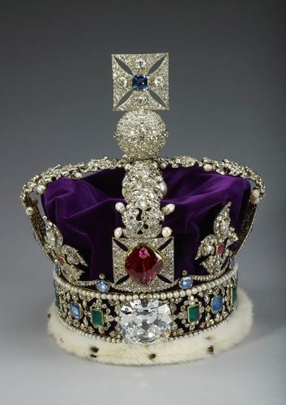
5. részfeladat: A brit állami korona
A brit állami korona rubinokkal, smaragdokkal, zafírokkal, gyöngyökkel és több mint 3000 gyémánttal van díszítve. Az általatok keresett drágakő ezek között van! Ennek a drágakőnek hitték a nagy piros követ is a koronán, amiről aztán kiderült, hogy csak egy spinell (drágakő fajta).

Slide 10
Felhasznált irodalom
Cally Hall: Drágakövek. Képes ismertető a világ több mint 130 drágakövéről. Panemex Kft., Budapest, 1994.
Walter Schumann: Drágakőbiblia. A világ összes drágaköve és ékköve. 1600 egyedi darab. M-Érték Kiadó Kft., Budapest, 2004.

